Slide 1
零成本Arrow-Spark连接层

Slide 2
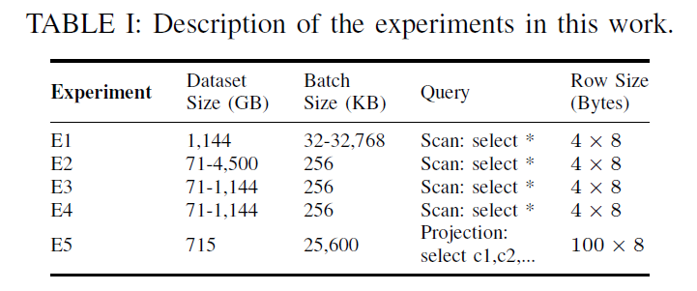
摘要
重申了对arrow的需求：作为数据格式中介 互联各自领域专业性较强的组件；使用内存传输；允许数据处理引擎和存储引擎间高效传输
现有问题：数据处理后转换为数据存储形式开销大/对每一种存储形式都需要对应的readers
如何解决：通过arrow dataset api构建了一个新的spark与arrow数据之间的互联层。更好地分离了计算层（spark）和数据层（arrow）

Slide 3
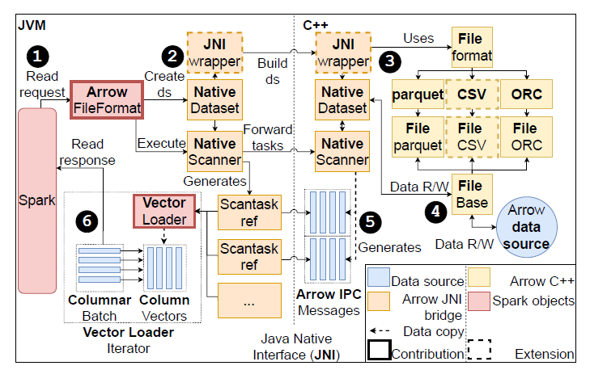
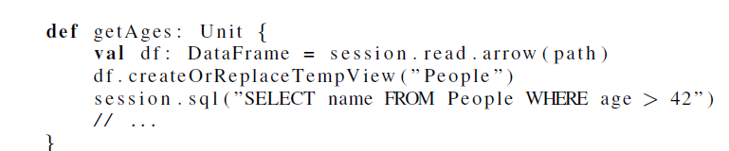
实现
调用了JNI实现高效转换（pyarrow类似）
*已经有了dataset api的java实现
⑥的过程必然导致数据复制
如何从arrow获得数据
用一个scanner scan dataset
scanner提供一个scan任务列表 每个任务将加载的批结果放入内存 作为ipc消息
VectorSchemaRoot
用于转换列行
arrow每列被包装为ColumnarBatch
spark和arrow之间交互惰性执行不需要加载所有数据——这样避免了外部资源远超内存的情况
spark可以选择RDD或dataframe或datasets
可以选择数据集分割数，也可以自定义splitter
没有改变基本API .arrow中隐式实现了ArrowRDD的加载
相对使用pyarrow提升30-50倍

Slide 4
实验结果
实验设置：5个实验每个重复31次放弃第一次因为JVM内存的“冷启动”
早期实验表明传输瓶颈完全在硬盘读取速度上，证明框架的无损耗
对数据集使用hardlinks可以模拟创建任意个单位大小的数据集，无视RAM约束

Slide 5
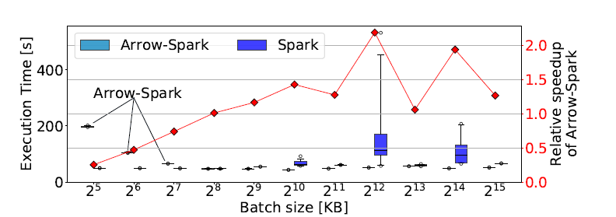
实验结果
批处理大小对读取速度的影响，即便很大最终瓶颈是spark的处理速度 最佳恰好与l2缓存相等
批越小 ipc开销和转换开销大——应该尽量提高batch-size

Slide 6
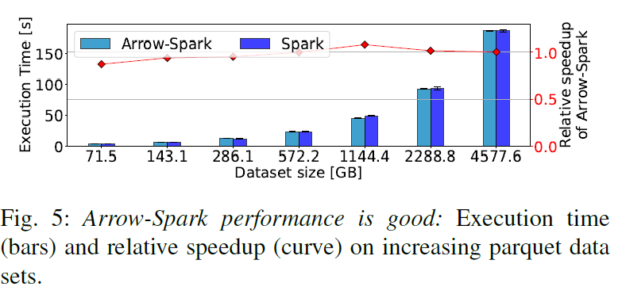
实验结果
JNI开销等恒有开销占主要，读取本身快

Slide 7
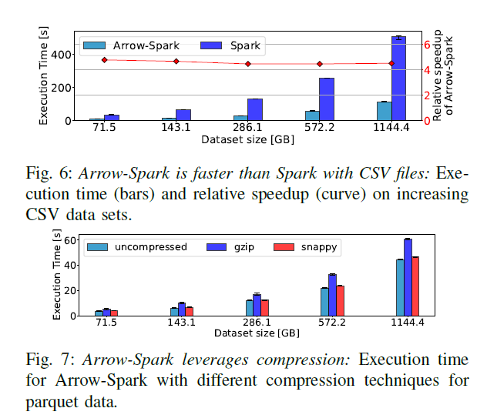
实验结果
读取csv快很多由于spark用的java Univocity-CSV parser而arrow-spark用的arrow c++实现
压缩格式可以利用但是需要通过I/O换cpu缓存

Slide 8
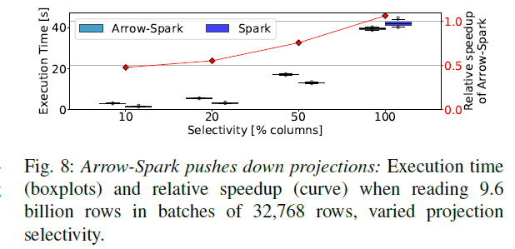
实验结果
透过接口使用spark的投影算子实现取子集

